Slide 1
校务问答机器人系统
需求工程项目计划
第一组
汇报人：罗侨
成员：张乘源、罗南希、陈纪安、聂东阳

Slide 2
01
项目基础与定位
目录
02
团队组织与协作
CONTENTS
03
项目实施与管控
04
项目预算与资源

Slide 3
项目基础与定位
第一单元

Slide 4

项目背景与痛点
目前学校校务咨询靠人工，存在 4 大问题 —— 高峰压力大、重复咨询多、非工作时间无响应、咨询和办事入口脱节，这是项目开发的核心动因；同时项目有充足的实施条件，有校务公开数据、成熟的开源技术和实验室设备支撑。

Slide 5
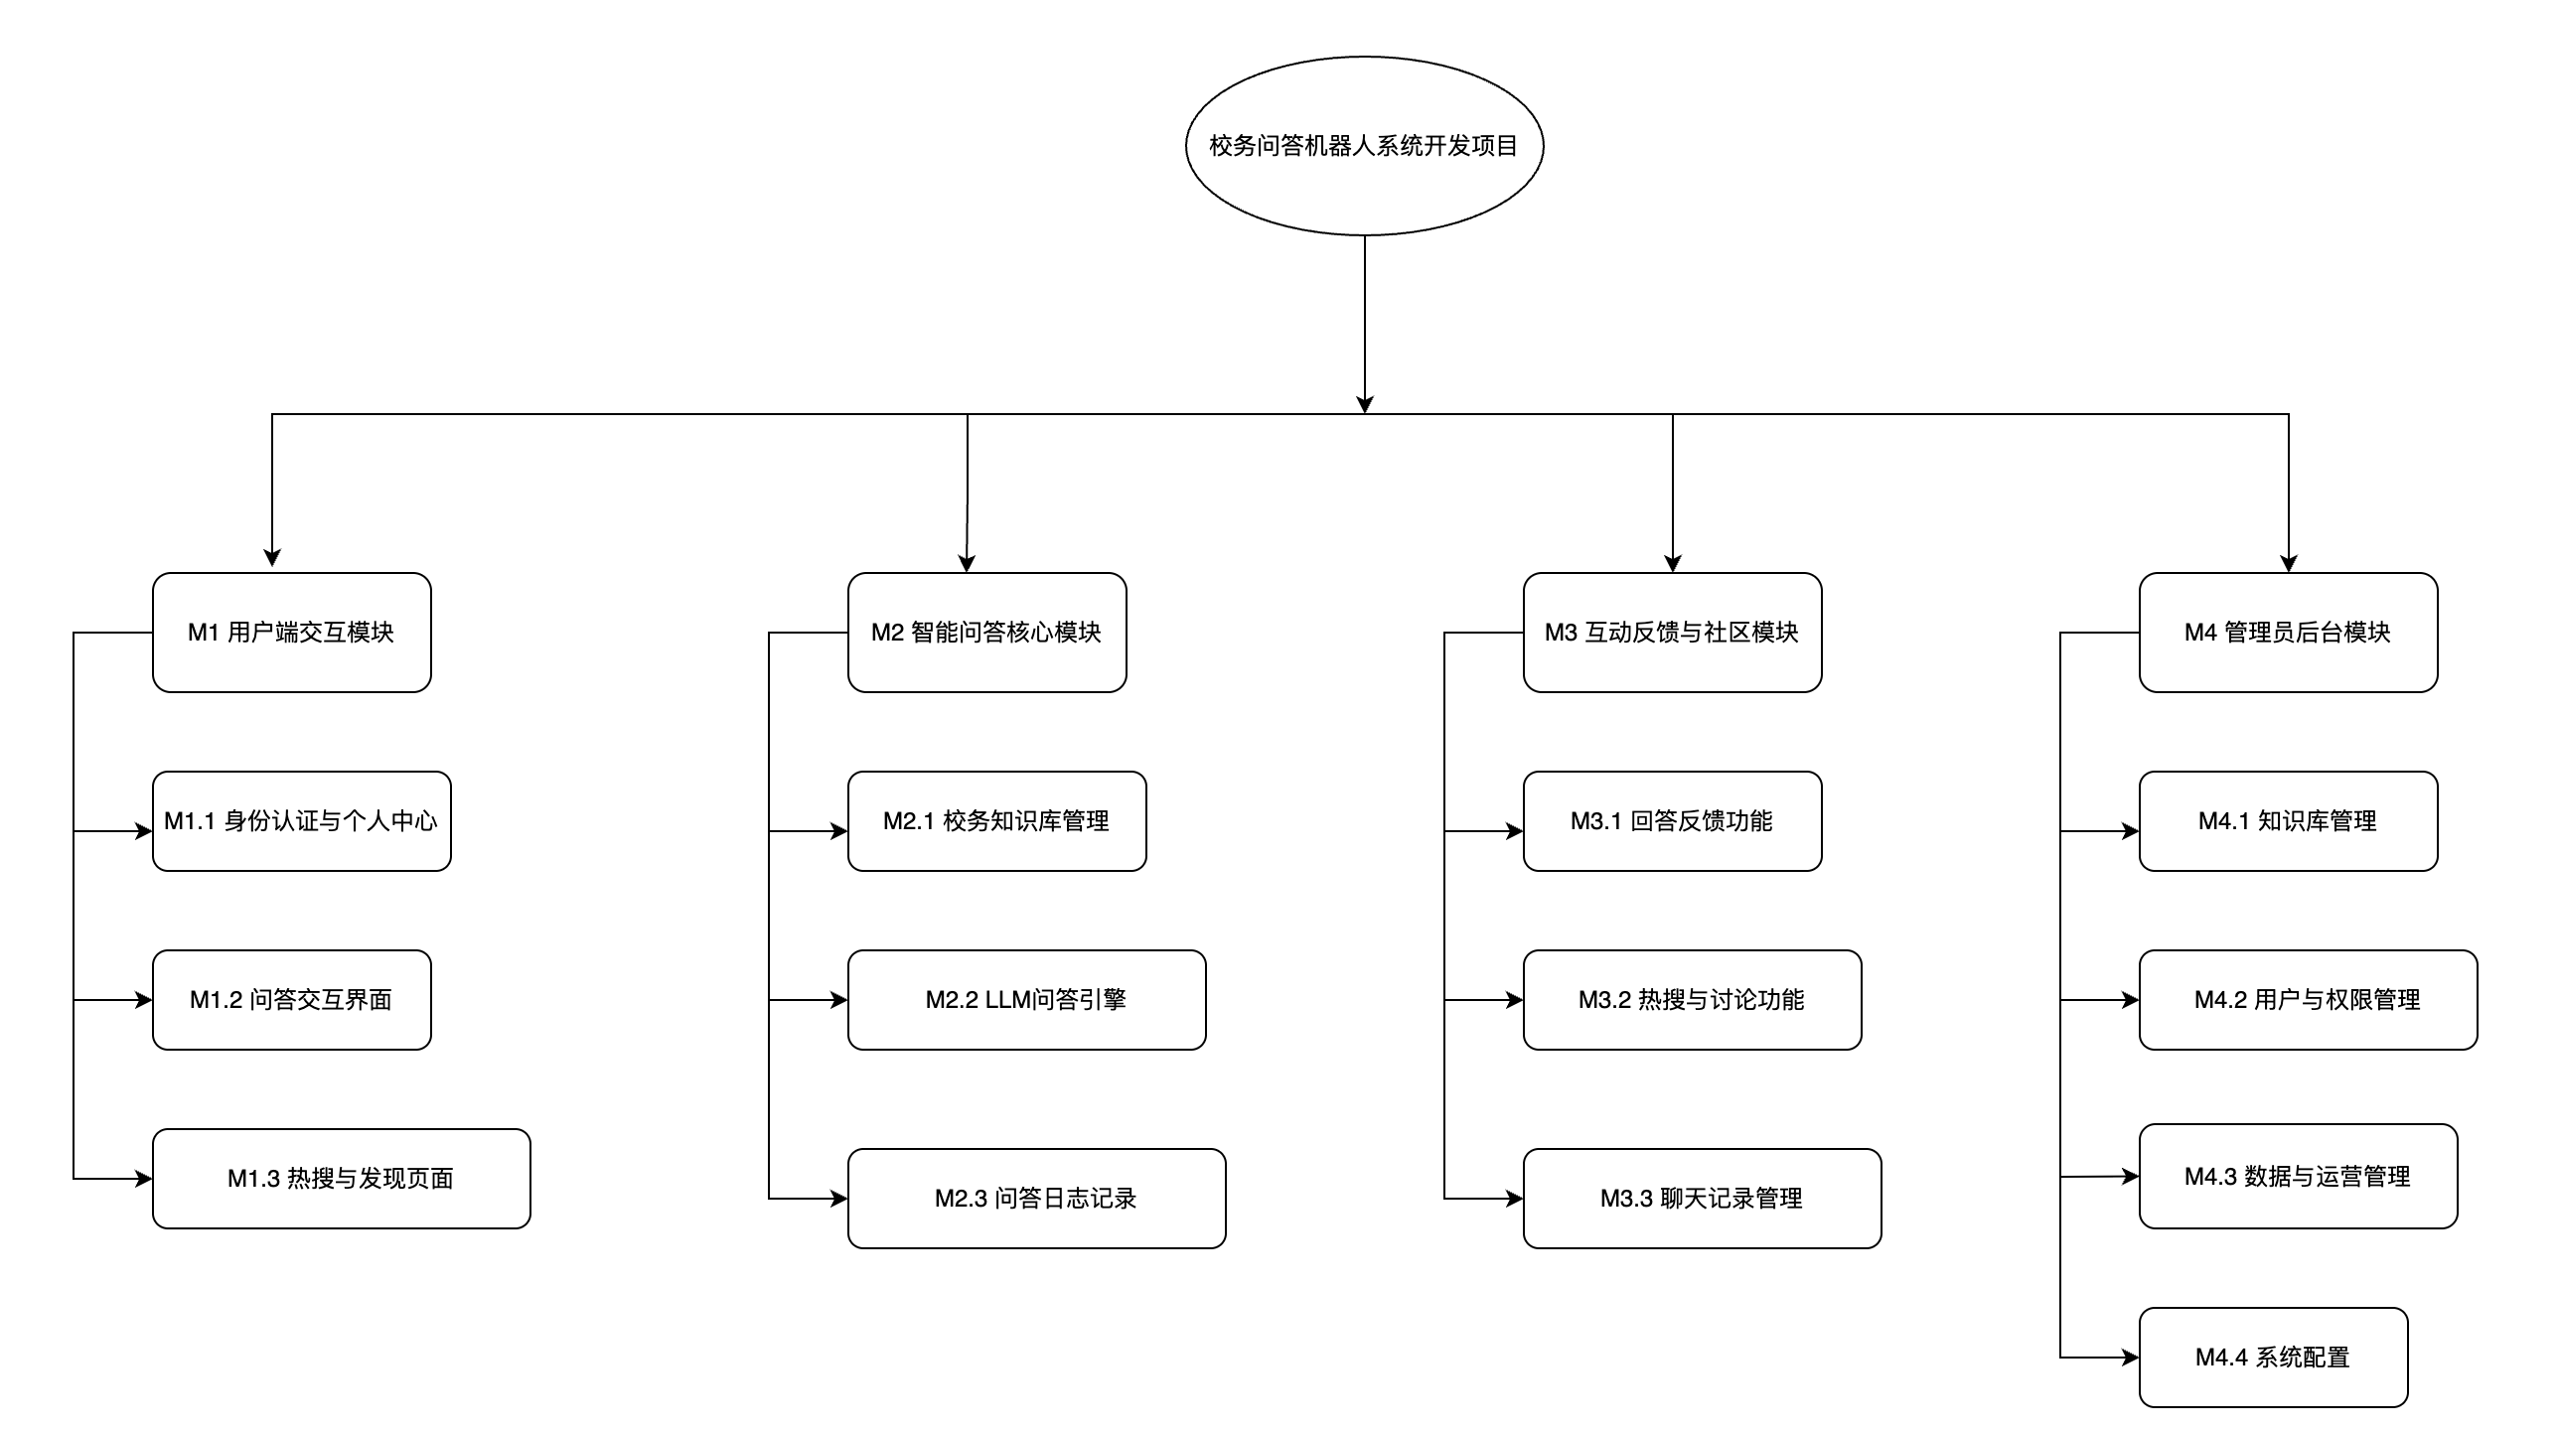
核心目标与产品范围
项目目标
纳入范围的用户对象
纳入范围的功能
本项目拟开发校务问答机器人系统，围绕校园高频校务咨询与事项引导需求，打造集文本问答、知识库维护、办事入口跳转、聊天记录管理、互动反馈于一体的软件平台，为师生提供统一、便捷、规范的校务服务。
学校师生，重点面向本科生日常高频校务咨询需求；
系统维护人员或项目组管理端使用人员。
Notes:
模板来自于： 第一PPT https://www.1ppt.com/

Slide 6
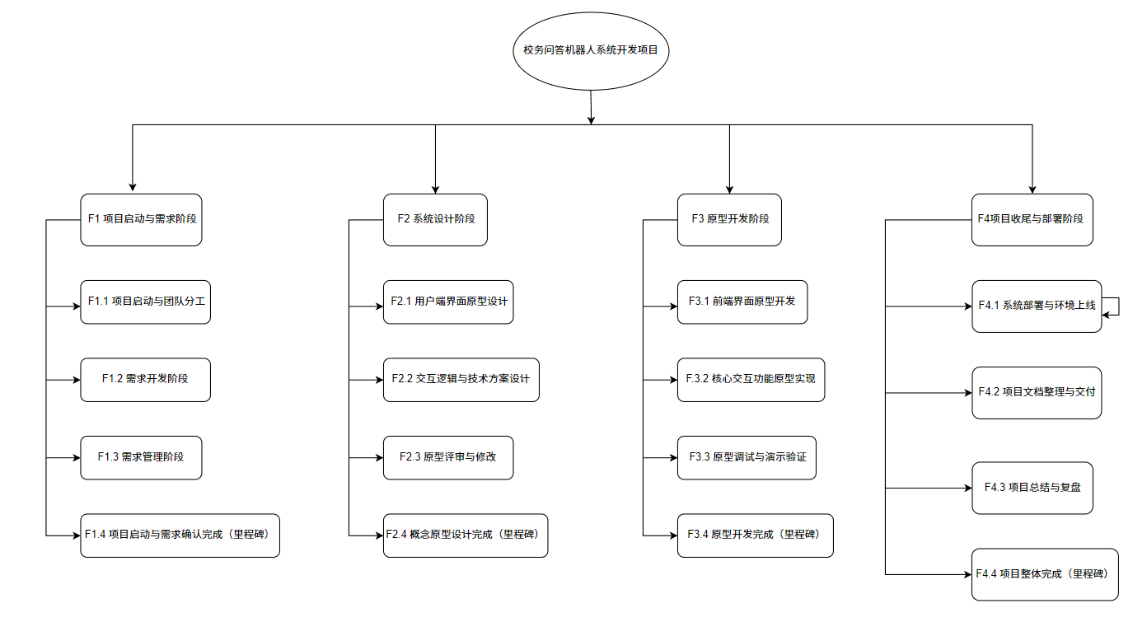
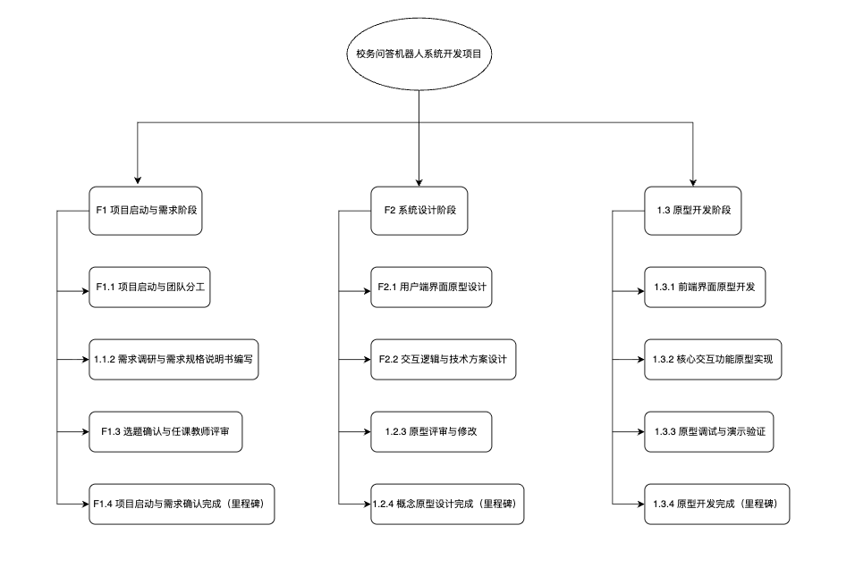
项目工作范围
主要工作
1.开展校务咨询需求调研，明确核心业务场景和功能边界；
2.完成系统总体架构设计、前后端方案设计、数据库设计及模型接入方案设计；
3.收集整理学校公开校务资料，建立结构化知识库；
4.收集整理各类业务事项对应的办理入口、通知页面和服务系统链接，建立入口映射关系；
5.开发文本问答、知识库管理、办事入口跳转、聊天记录管理和互动反馈等模块；
6.开展功能测试、性能测试和可用性测试，并对系统进行优化完善；
7.完成系统部署、演示准备、项目文档整理和答辩材料编制。
Summary Review

Slide 7
团队组织与协作
第二单元

Slide 8
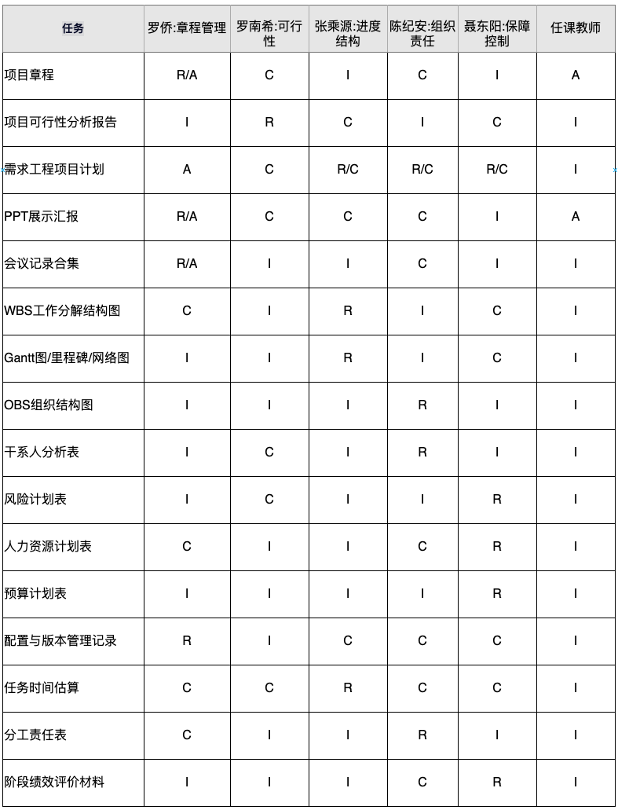
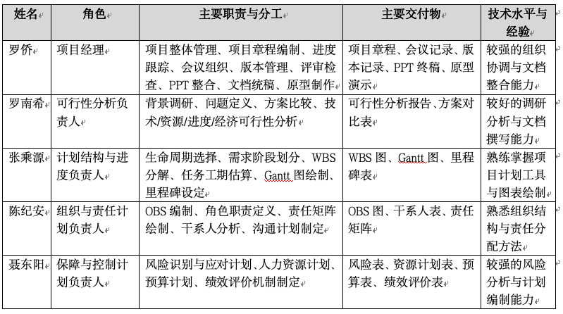
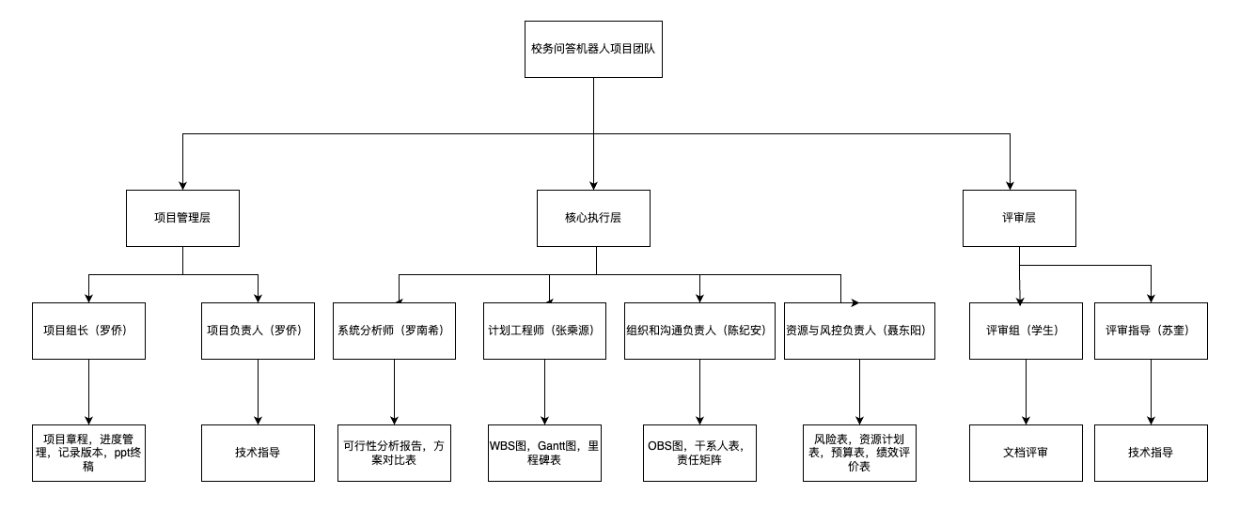
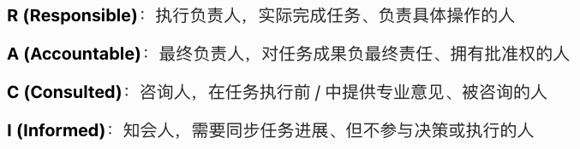
组织结构与人员分工
Notes:
模板来自于： 第一PPT https://www.1ppt.com/

Slide 9

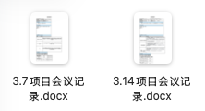
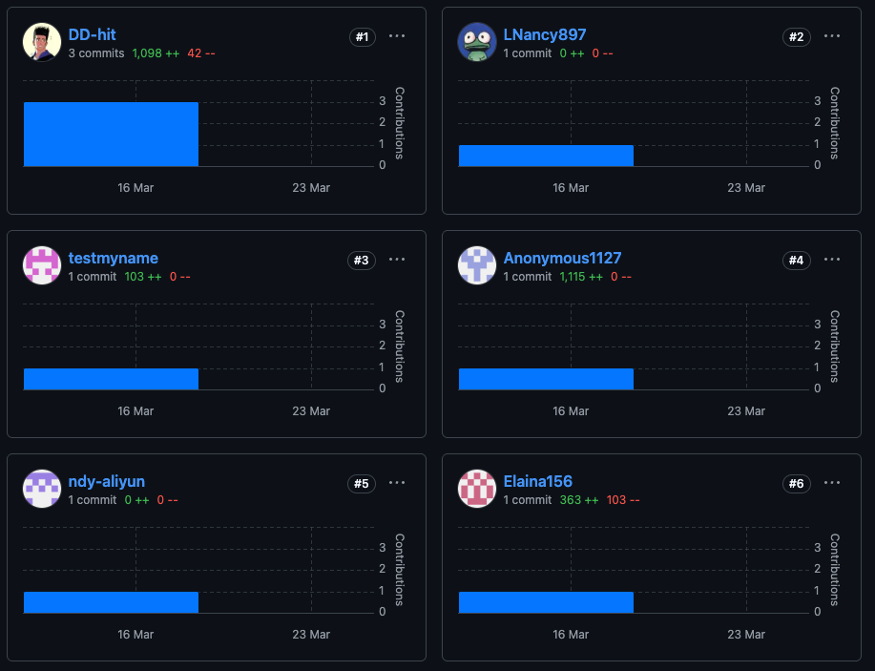
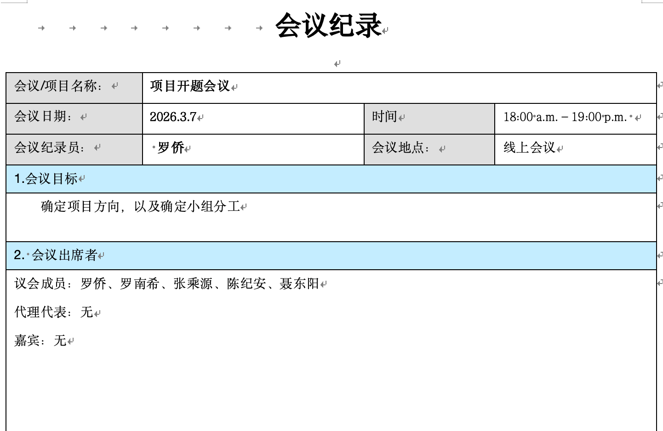
内部协作机制

Slide 10
项目实施与管控
第三单元

Slide 11
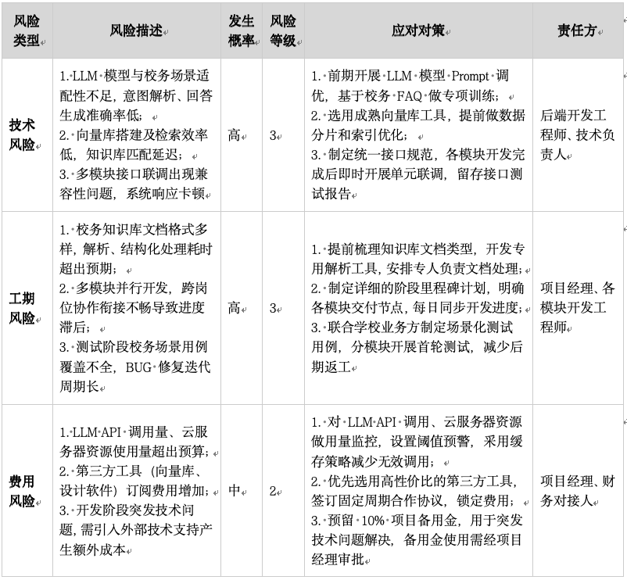
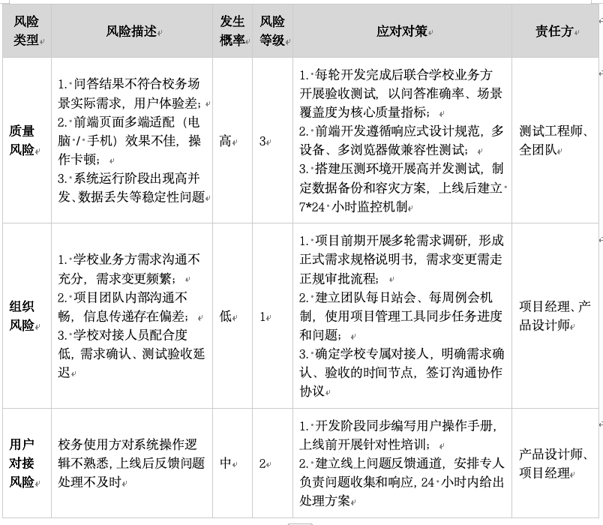
风险评估与应对
结合校务问答机器人项目的技术特性、开发流程及校务场景适配要求，对项目全生命周期的潜在风险进行识别、评估，并制定针对性应对对策，风险等级按 低 (1)/ 中 (2)/ 高 (3) 划分，具体如下：

Slide 12
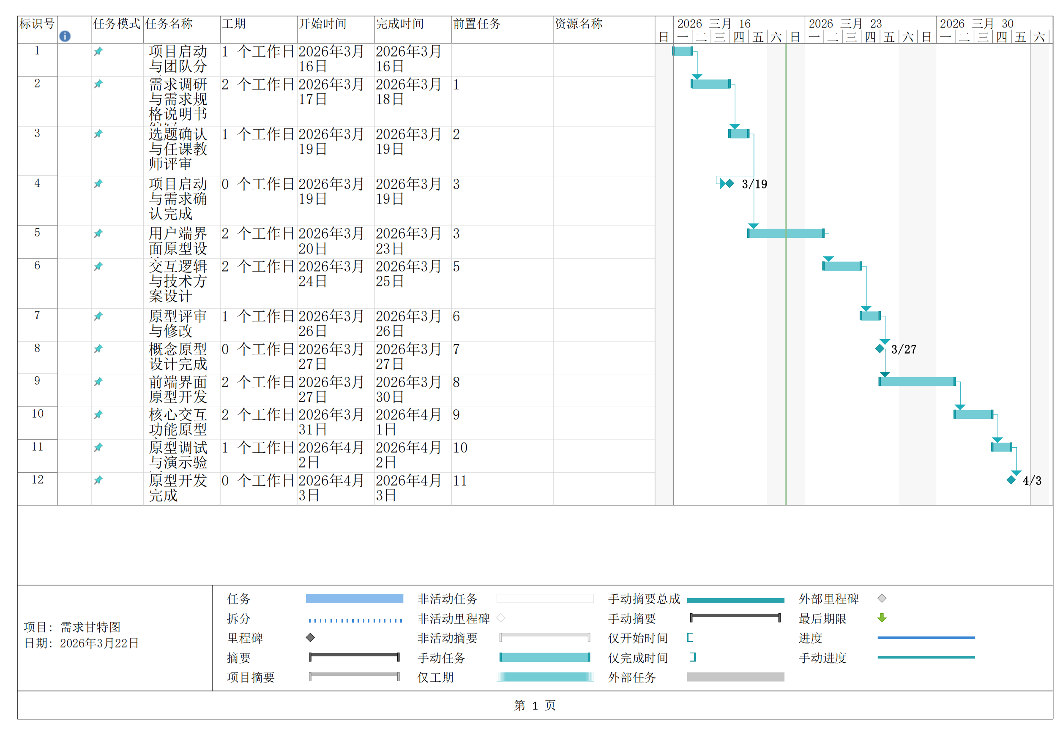
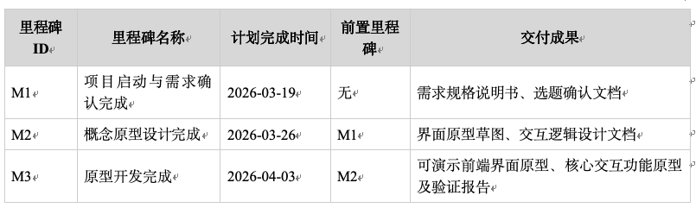
总体进度计划

Slide 13
项目预算与资源
第四单元

Slide 14
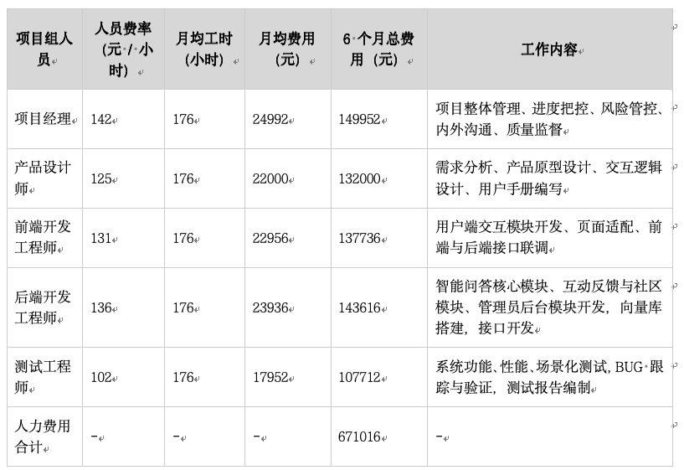
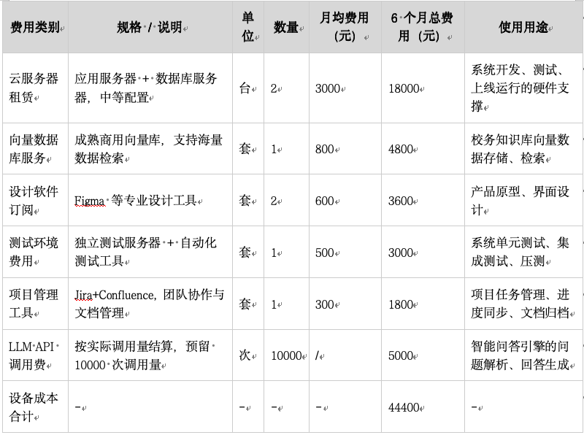
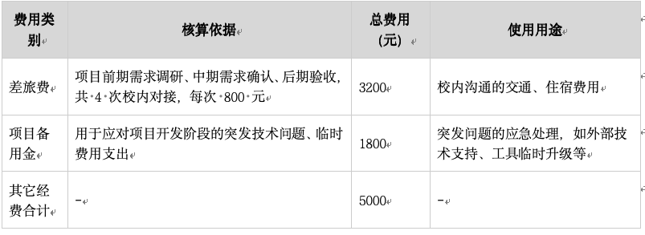
预算总览
本项目预算总金额为720416 元，涵盖人力资源费用、设备成本、其它经费预算三大类，所有预算科目均基于杭州 IT 行业市场行情、项目实际需求及 6 个月项目周期核算，具体明细如下：
人员成本
设备成本
其它经费预算

Slide 15
再接再厉
感谢大家观看
汇报人：罗侨

